Slide 1
elasticsearch搜索引擎的使用

Slide 2
Elaticsearch定义
Elasticsearch是一个开源的高扩展的分布式全文检索引擎，它可以近乎实时的存储、检索数据；本身扩展性很好，可以扩展到上百台服务器，处理PB级别的数据。
Elasticsearch也使用Java开发并使用Lucene作为其核心来实现所有索引和搜索的功能，但是它的目的是通过简单的RESTful API来隐藏Lucene的复杂性，从而让全文搜索变得简单。

Slide 3
ES和关系型数据术语对照表:
关系数据库 ⇒ 数据库 ⇒ 表 ⇒ 行 ⇒ 列(Columns)
Elasticsearch ⇒ 索引 ⇒ 类型 ⇒ 文档 ⇒ 字段(Fields)

Slide 4
ES核心概念
1）Cluster：集群。
ES可以作为一个独立的单个搜索服务器。不过，为了处理大型数据集，实现容错和高可用性，ES可以运行在许多互相合作的服务器上。这些服务器的集合称为集群。
2）Node：节点。
形成集群的每个服务器称为节点。
3）Shard：分片。
当有大量的文档时，由于内存的限制、磁盘处理能力不足、无法足够快的响应客户端的请求等，一个节点可能不够。这种情况下，数据可以分为较小的分片。每个分片放到不同的服务器上。
当你查询的索引分布在多个分片上时，ES会把查询发送给每个相关的分片，并将结果组合在一起，而应用程序并不知道分片的存在。即：这个过程对用户来说是透明的。

Slide 5
ES核心概念
4）Replia：副本。
为提高查询吞吐量或实现高可用性，可以使用分片副本。
副本是一个分片的精确复制，每个分片可以有零个或多个副本。ES中可以有许多相同的分片，其中之一被选择更改索引操作，这种特殊的分片称为主分片。
当主分片丢失时，如：该分片所在的数据不可用时，集群将副本提升为新的主分片。
5）全文检索。
全文检索就是对一篇文章进行索引，可以根据关键字搜索，类似于mysql里的like语句。
全文索引就是把内容根据词的意义进行分词，然后分别创建索引，例如”你们的激情是因为什么事情来的” 可能会被分词成：“你们“，”激情“，“什么事情“，”来“ 等token，这样当你搜索“你们” 或者 “激情” 都会把这句搜出来。

Slide 6
分词器简介
在对文档(Document)中的内容进行索引前, 需要对域(Field)中的内容使用分析对象(分词器)进行分词.
分词的目的是为了索引, 索引的目的是为了搜索.
分词的过程是 先分词, 再过滤:
分词: 将文档中域的值切分成一个一个的单词. 具体的切分方法(算法)由具体使用的分词器内部实现.
过滤: 去除标点符号,去除停用词(的、是、is、the、a等), 词的大写转为小写.

Slide 7
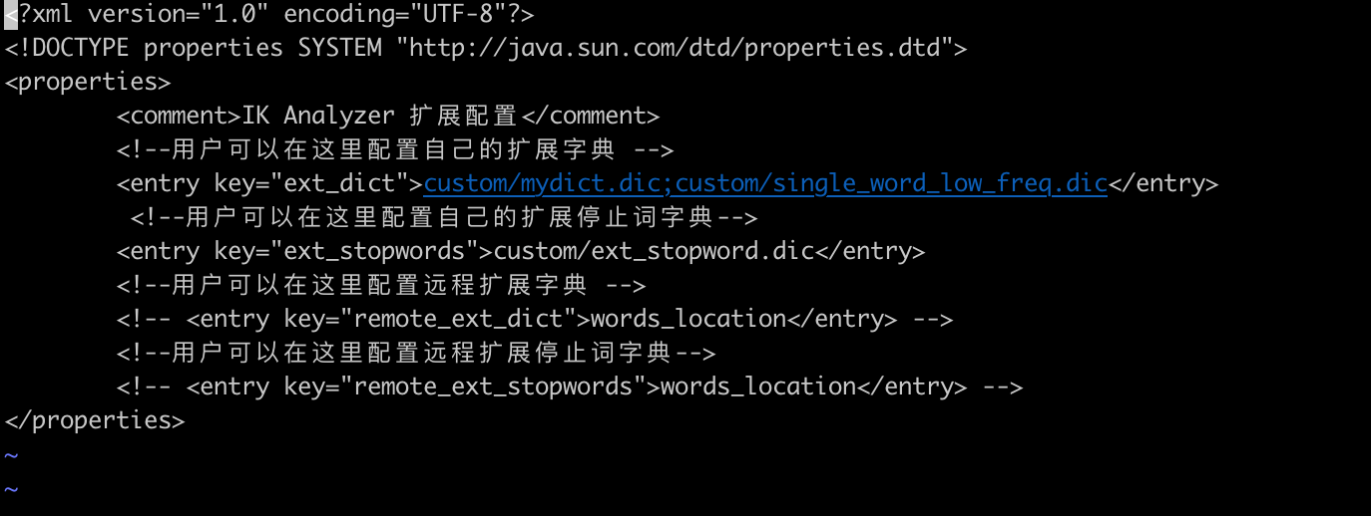
IK分词器
在对文档(Document)中的内容进行索引前, 需要对域(Field)中的内容使用分析对象(分词器)进行分词.
分词的目的是为了索引, 索引的目的是为了搜索.
分词的过程是 先分词, 再过滤:
分词: 将文档中域的值切分成一个一个的单词. 具体的切分方法(算法)由具体使用的分词器内部实现.
过滤: 去除标点符号,去除停用词(的、是、is、the、a等), 词的大写转为小写.

Slide 8
一线公司ES使用场景：
1）新浪ES 如何分析处理32亿条实时日志https://dockone.io/article/505
2）阿里ES 构建挖财自己的日志采集和分析体系https://afoo.me/columns/tec/logging-platform-spec.html
3）有赞ES 业务日志处理https://tech.youzan.com/you-zan-tong-ri-zhi-ping-tai-chu-tan/
4）ES实现站内搜索https://www.wtoutiao.com/p/13bkqiZ.html

Slide 9
结合laravel使用
https://learnku.com/articles/4027/tutorial-write-a-search-use-laravel-scout-elasticsearch-ik-word-segmentation

Slide 10
感谢聆听

